Slide 1
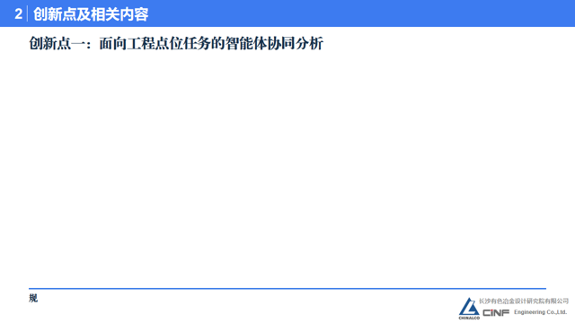
01 任务编排
02 专业知识库
资料组织与执行步骤编排
规范切分、指标与条件索引
结果回传，更新任务状态
工程点位任务
按需检索并提供原文依据
Agent Harness
理解任务 · 调度工具
04 审核追溯
智能体运行与协同框架
03 工具执行
关键取值由工程师确认
按需调用专业计算工具
执行留痕，结果可回查
按规范规则确定性执行
架构创新
模型推理与专业计算解耦
智能体负责理解与调度，计算按规范执行，关键取值保留人工确认
Notes:
创新点一，我们构建了面向工程点位任务的智能体运行与协同框架，由任务编排、专业知识库、工具执行和审核追溯四个模块组成。以一个工程点位为任务单元，编排模块组织资料和执行步骤，智能体按需检索知识、调用工具，执行结果回传并更新任务状态，最终由工程师审核。知识库将规范和经验资料解析切分，按分级方法、评价指标和适用条件建立索引，检索时同步提供原文依据。架构创新在于，以点位任务贯通各模块，将模型推理与专业计算解耦：智能体负责理解任务和调度工具，计算模块按规范规则执行，关键取值保留人工确认。由此兼顾智能分析的灵活性与专业计算的确定性，实现执行有约束、取值有依据、过程可追溯。
图中四瓣表示同一工程点位任务贯通四个模块，数字仅用于讲述次序，不代表固定执行顺序。内容依据用户提供文字稿，框架依据用户提供截图保留。

